Slide 1
UNIVERSIDADE ABERTA DO SUS
UNIVERSIDADE FEDERAL DE PELOTAS
Especialização em Saúde da Família
Modalidade a Distância
Turma n° 8
Trabalho de Conclusão de Curso
Melhoria da Atenção ao Pré-Natal e Puerpério na UBS Leozildo Barreto Fontoura, Macapá/AP
Alexis Medel Avilés
Orientador: Mônica B. C. Vohlbrecht
Pelotas, 2015

Slide 2
Introdução
A atenção à saúde da mulher no Sistema Único de Saúde requer ampliação, qualificação e humanização.
Um número expressivo de mortes materna e infantil ainda faz parte da realidade social e sanitária do Brasil.
Tais mortes ainda ocorrem por causas evitáveis.
Mantém-se elevada a incidência de sífilis congênita, assim como da hipertensão arterial sistêmica, que é a causa mais frequente de morbimortalidade materna e Perinatal no Brasil.
Uma assistência pré-natal adequada garantirá a detecção e a intervenção precoce das situações de risco.

Slide 3
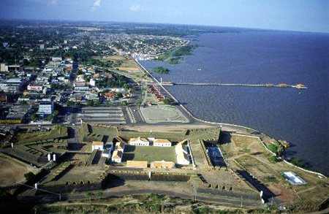
Macapá
É a capital e maior cidade do estado do Amapá.
Se localiza as margens do rio Amazonas é cortada pela linha do Equador.
População: 446.757 habitantes (IBGE, 2014).
Serviços de Saúde
23 UBS (20 são urbanas e 03 rurais).
82 equipes de Estratégia de Saúde da Família (ESF).
08 Núcleos de Apoio à Saúde da Família (NASF).
Atenção hospitalar estadual.
Centro de Especialidades Odontológicas do estado.

Slide 4
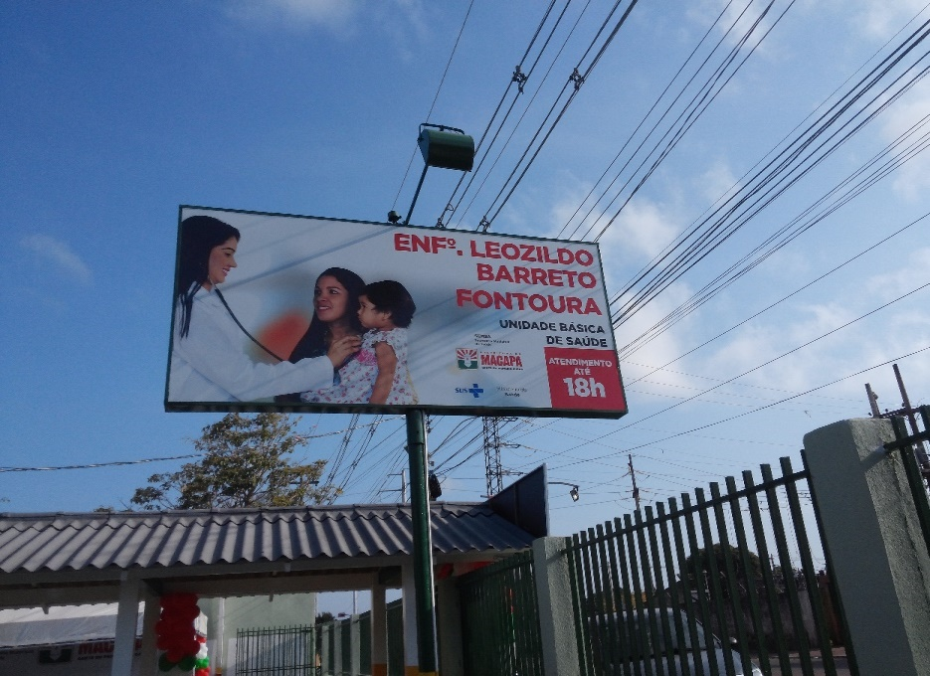
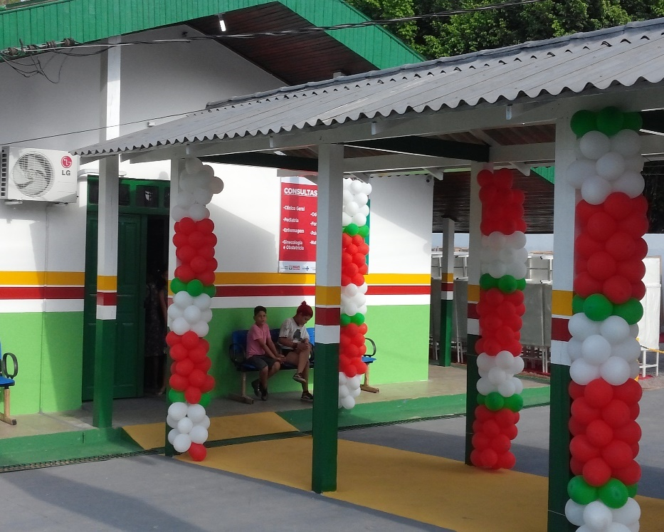
UBS Leozildo B. Fontoura
Encontra-se localizada na zona sul da cidade.
É uma UBS urbana inserida no bairro Universidade na periferia da cidade.
03 equipes básicas de saúde.
Oferece serviços de saúde para uma população de 18.000 habitantes.

Slide 5
Ação programática antes da intervenção
Gestantes: 72 de 180 de estimativa (40% cobertura)
Puérperas : 178 de 380 de estimativa (47% cobertura)
Não se utilizava protocolos.
Deficiente qualidade dos atendimentos.
Não havia ficha-espelho e a qualidade dos registros era péssima.
Insuficientes ações, encaminhadas a promover hábitos de vida saudáveis.
Atrasos em consulta.

Slide 6
Objetivo geral
Melhorar a Atenção ao Pré-natal e Puerpério, na UBS Leozildo Barreto Fontoura, Macapá/AP

Slide 7
Objetivos Específicos
Ampliar a cobertura da atenção as gestantes e puérperas.
Melhorar a qualidade da atenção ao pré-natal e Puerpério realizado na Unidade.
Melhorar a adesão ao pré-natal e das mães ao puerpério.
Melhorar o registro das informações do pré-natal e puerpério.
Realizar avaliação de risco nas gestantes.
Promover a saúde no pré-natal e das puérperas.

Slide 8
Metodologia
Intervenção: realizada em 12 semanas na UBS Leozildo Barreto Fontoura.
Ações em quatro eixos temáticos: monitoramento e avaliação; organização e gestão do serviço, engajamento público e qualificação da prática clínica.
Baseadas nos Cadernos de Atenção Básica n° 32 – Atenção ao pré-natal de baixo risco (BRASIL, 2013).
Registro prontuário clínico individual e a ficha-espelho de pré-natal/vacinação .

Slide 9
Objetivos , Metas e Resultados

Slide 10
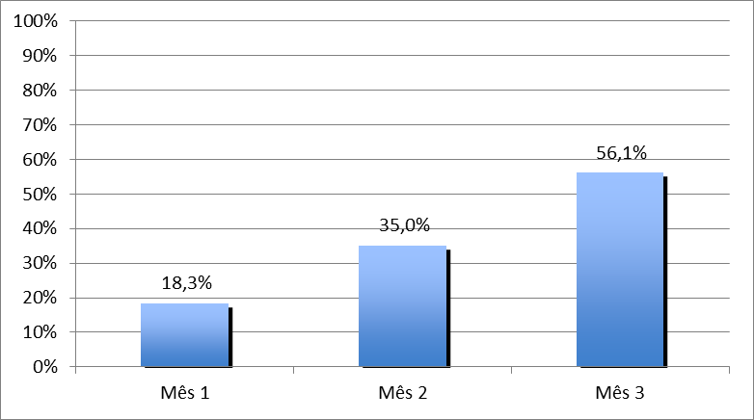
Objetivo 1: Ampliar a cobertura da atenção ao pré-natal e puerpério
Meta 1.1 Alcançar 50% de cobertura das gestantes cadastradas no Programa de Pré-natal da unidade de saúde.
101
63
33
+30
+38
Figura 1: Proporção de gestantes cadastradas no programa de pré-natal. Macapá/AP, 2015.

Slide 11
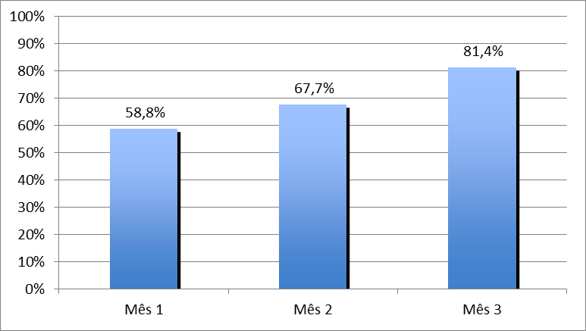
Meta 1.2 Garantir a 70% das puérperas cadastradas no programa de Pré-Natal e Puerpério da Unidade de Saúde consulta puerperal antes dos 42 dias após o parto.
35
10
21
+11
+14
Figura 2: Proporção de puérperas com consulta até 42 dias após o parto. Macapá/AP, 2015.

Slide 12
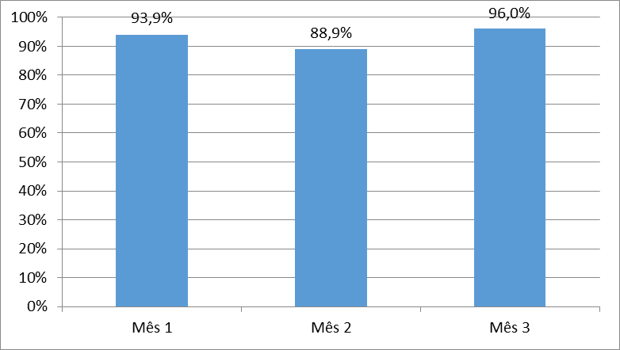
Objetivo 2: Melhorar a qualidade da atenção ao pré-natal e Puerpério realizado na Unidade
Meta 2.1 Garantir a 100% das gestantes o ingresso no Programa de Pré-Natal no primeiro trimestre de gestação.
Mês 1: 02 gestante com inicio de pré-natal tardio.
Mês 2: 07 gestante com inicio de pré-natal tardio (+ 5).
Mês 3: 04 gestante com inicio de pré-natal tardio.
Figura 3: Proporção de gravidas que começaram o pré-natal no primeiro trimestre. Macapá/AP, 2015.

Slide 13
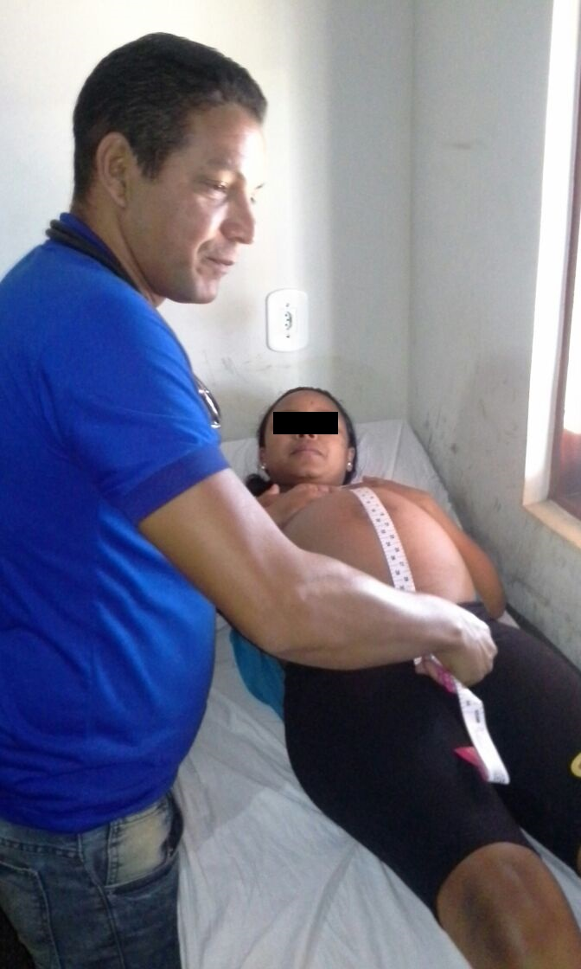
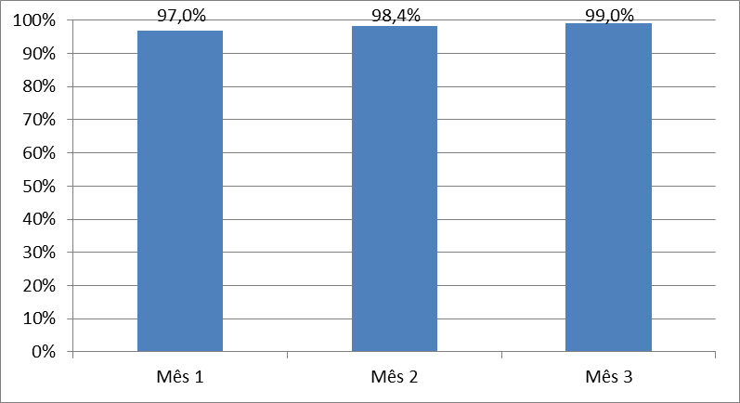
Meta 2.2 Realizar pelo menos um exame ginecológico por trimestre em 100% das gestantes.
.
Figura 4: Proporção de grávidas com pelo menos um exame ginecológico trimestral. Macapá/AP, 2015.

Slide 14
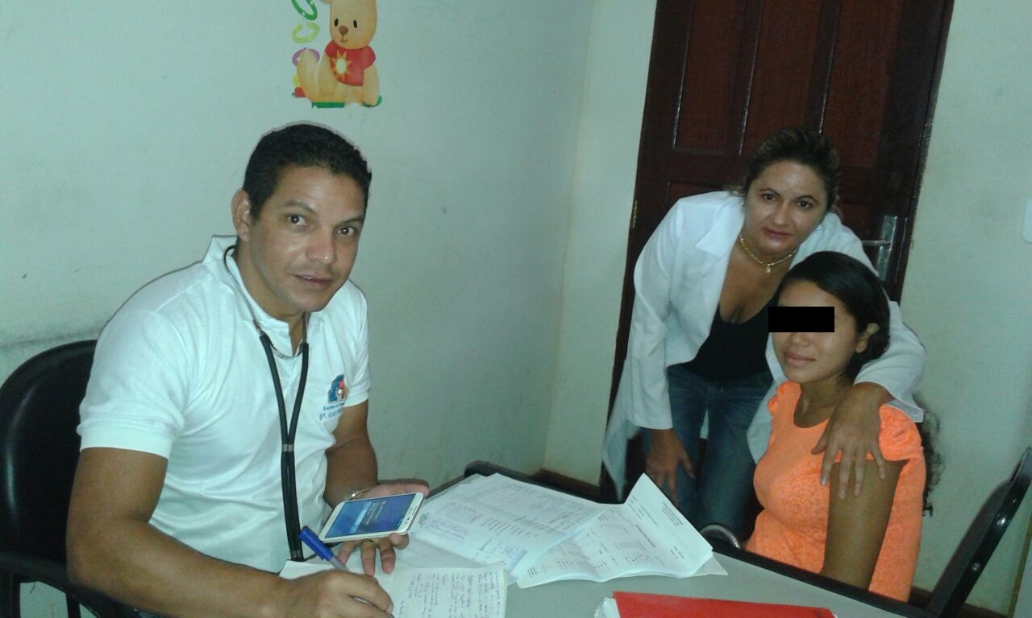
100% das Gestantes Cadastradas
Realizar pelo menos um exame de mamas.
Solicitação de exames laboratoriais de acordo com protocolo.
Prescrição de sulfato ferroso e ácido fólico conforme protocolo.
.

Slide 15
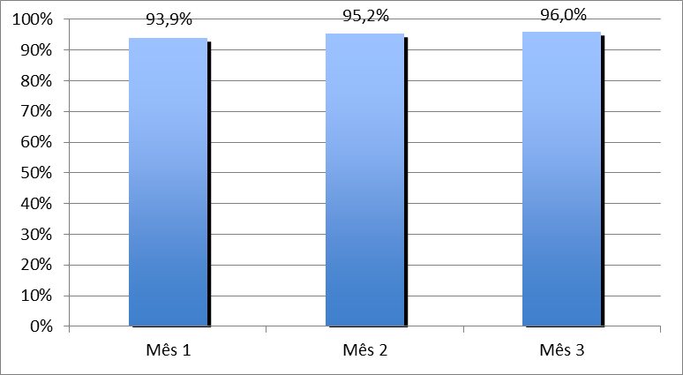
Meta 2.7 Garantir que 100% das gestantes estejam com vacina contra hepatite B em dia.
Meta 2.6 Garantir que 100% das gestantes estejam com vacina antitetânica em dia.
31
60
97
100% das gestantes com vacina antitetânica em dia.
- 2
-3
-4
Figura 5: Proporção de gestantes com vacina para hepatite B em dia. Macapá/AP, 2015.

Slide 16
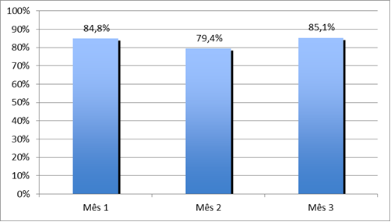
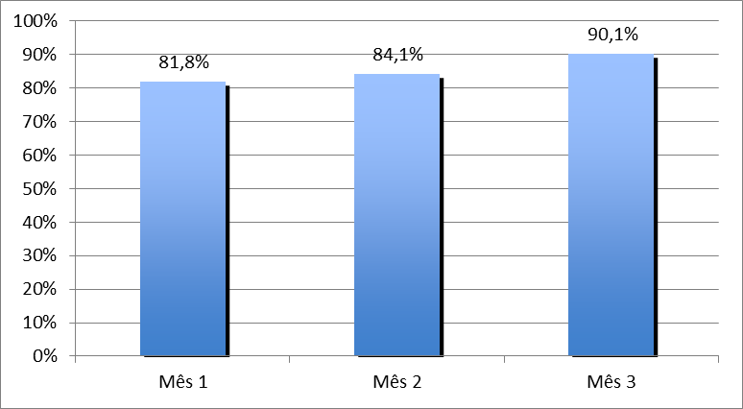
Meta 2.8 Realizar avaliação da necessidade de atendimento odontológico em 100% das gestantes durante o pré-natal.
Meta 2.9 Garantir a primeira consulta odontológica programática para 100% das gestantes cadastradas.
28
50
86
27
53
91
Figura 7: Proporção de gestantes com primeira consulta odontológica programática. Macapá/AP, 2015.
Figura 6: Proporção de gestantes com avaliação das necessidades de atendimento odontológico. Macapá/AP, 2015.

Slide 17
METAS
2.10 Examinar as mamas em 100% das puérperas cadastradas no Programa.
2.11 Examinar o abdome em 100% das puérperas cadastradas no Programa.
2.12 Realizar exame ginecológico em 100% das puérperas cadastradas no Programa.
2.13 Avaliar o estado psíquico em 100% das puérperas cadastradas no Programa.
2.14 Avaliar intercorrências em 100% das puérperas cadastradas no Programa.
2.15 Prescrever a 100% das puérperas um dos métodos de anticoncepção.
100% das puérperas cadastradas

Slide 18
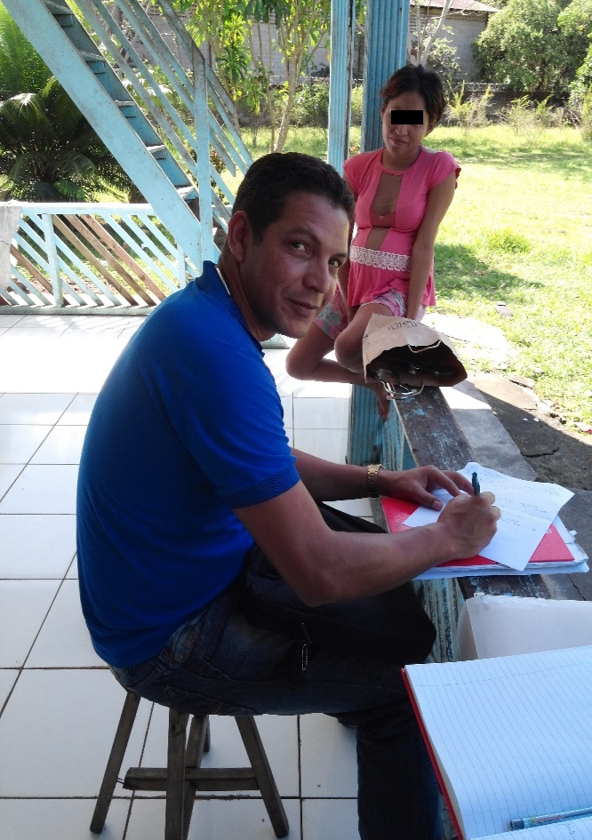
Objetivo 3: Melhorar a adesão ao pré-natal e das mães ao puerpério
Meta : 3.1 Realizar busca ativa de 100% das gestantes faltosas às consultas de pré-natal.
3.2 Realizar busca ativa em 100% das puérperas que não realizaram a consulta de puerpério até 30 dias após o parto.
Conseguimos resgatar 100% das grávidas e puérperas faltosas as consultas

Slide 19
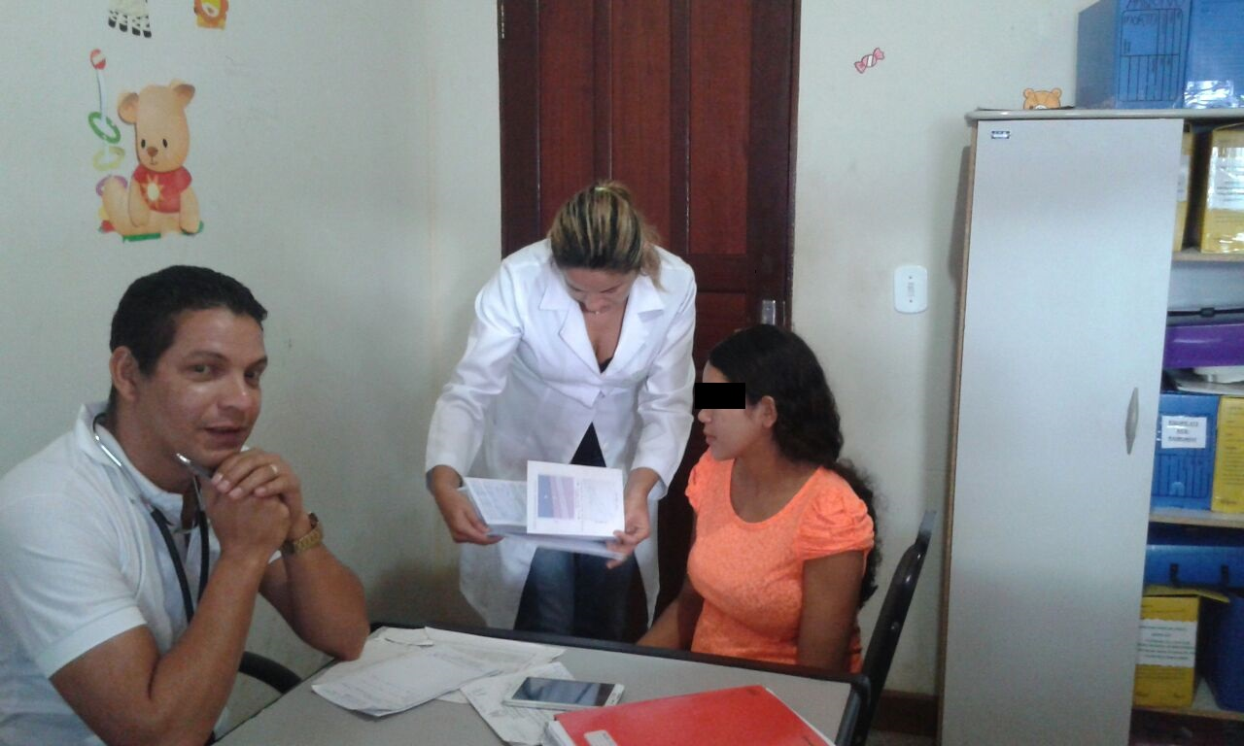
Objetivo 4: Melhorar o registro das informações do pré-natal e puerpério
Meta : 4.1 Manter registro na ficha de acompanhamento/espelho de pré-natal em 100% das gestantes.
4.2 Manter registro na ficha de acompanhamento do Programa para 100% das puérperas.
100% das nossas grávidas e puérperas com registro nas fichas de acompanhamento/ficha-espelho

Slide 20
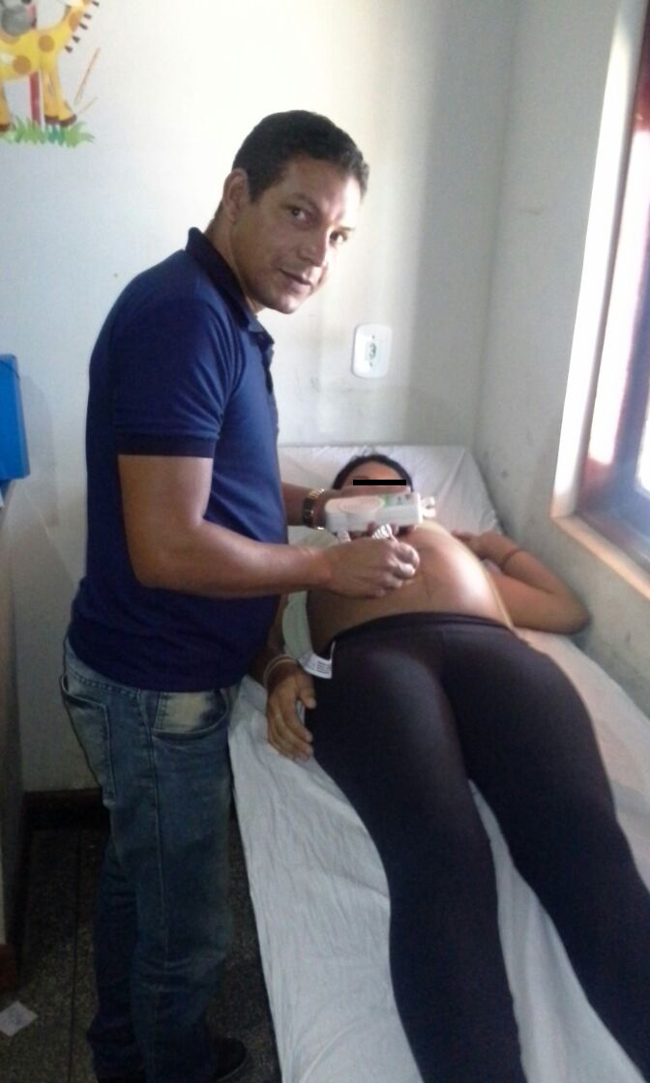
Objetivo 5: Realizar avaliação de risco nas gestantes
Meta : 5.1 Avaliar risco gestacional em 100% das gestantes.
Avaliação do risco gestacional, o qual foi realizado em 100% das grávidas cadastradas durante a intervenção

Slide 21
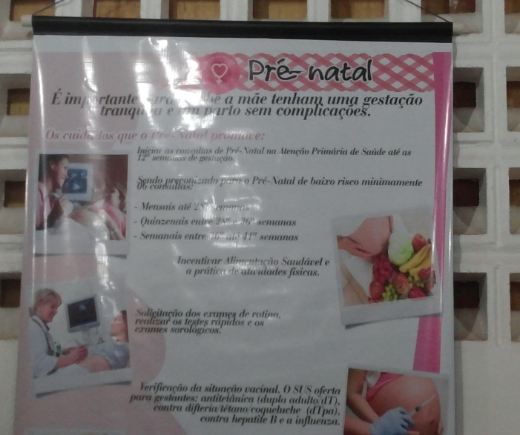
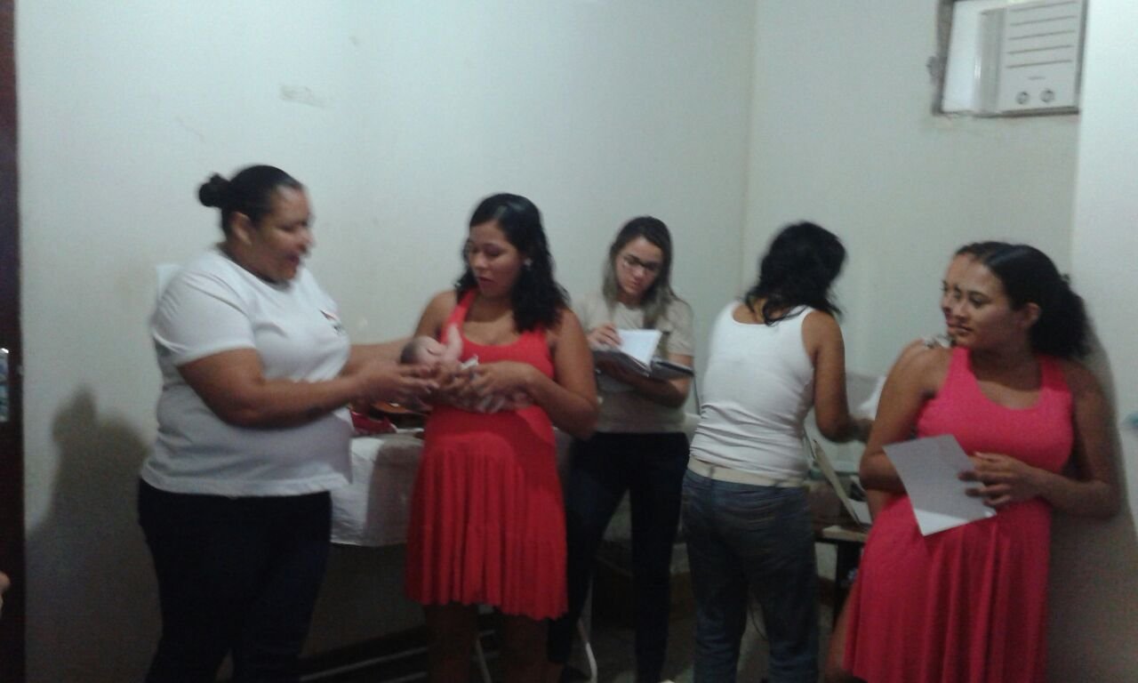
Objetivo 6: Promover a saúde no pré-natal e das puérperas
100% das gestantes e puérperas cadastradas no Programa foram orientadas .
Orientação nutricional durante a gestação.
Sobre aleitamento materno exclusivo.
Sobre os cuidados do recém-nascido.
Sobre planejamento familiar (anticoncepção após o parto).
Sobre os riscos do tabagismo e do uso de álcool e drogas na gestação.
Sobre higiene bucal.

Slide 22
Discussão
Importância da intervenção para a Equipe
A Capacitação durante a intervenção teve um impacto positivo quanto a qualificação dos profissionais da equipe, assim como o aprimoramento dos conhecimentos sobre os protocolos.
Repercussão positiva na organização da equipe, conseguimos confeccionar e aprimorar a nossa agenda de trabalho para aumentar a nossa cobertura e os outros indicadores.
Durante a intervenção foram definidas as atribuições de cada um dos profissionais da equipe.
Proporcionado a melhoria no acolhimento, cadastramento e atendimento oferecido a nossas gestantes e puérperas.
Conseguimos trabalhar como equipe, tivemos que unir-nos para conseguir realizar adequadamente as ações previstas para a intervenção.

Slide 23
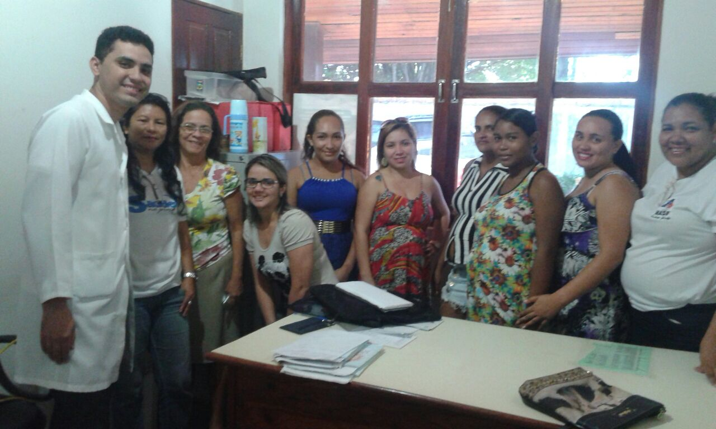
Importância da intervenção para o Serviço
A intervenção foi muito importante para melhorar a qualidade dos serviços oferecidos as nossas gravidas e puérperas.
A intervenção propiciou uma melhor organização do serviço e dos espaços físicos em todas as ações como acolhimento, consultas, triagem, registros, entre outros aspectos.
Impacto positivo quanto à união das equipes e de outros professionais da UBS para a realização de atividades grupais.

Slide 24
Importância da intervenção para a Comunidade
Com o apoio dos líderes comunitários a comunidade aumentou o conhecimento sobre a importância da nossa ação programática.
Aumentamos a cobertura das Gestantes e Puérperas.
Aumentou o grau de satisfação das nossas puérperas e grávidas.
Realizamos atividades de promoção de saúde para melhorar a qualidads de vida da mãe e do Recém-nascido.
Os atendimentos foram de muita qualidade e de acordo com os protocolos estabelecidos pelo ministério de saúde.

Slide 25
Reflexão crítica sobre o processo pessoal de aprendizagem
Impacto positivo na minha prática profissional, pois consegui aprimorar meus conhecimentos dos diferentes protocolos do Ministério da Saúde.
Papel importantíssimo no desenvolvimento e enriquecimento da minha língua portuguesa.
Me ajudou a aprimorar e aperfeiçoar os meus conhecimentos informáticos.
Me proporcionou as ferramentas para aprimorar meu trabalho e o trabalho da minha equipe desenvolvendo a habilidade de envolver a comunidade na resolução dos problemas

Slide 26
“O que você faz com amor e cuidado tem uma chance de fazer diferença, tanto para você como para a vida de outras pessoas. Tudo o que se faz sem amor e sem convicção é fadado ao fracasso e à perda de tempo, para você e para os outros.”
(Wim Wenders)

